Slide 1
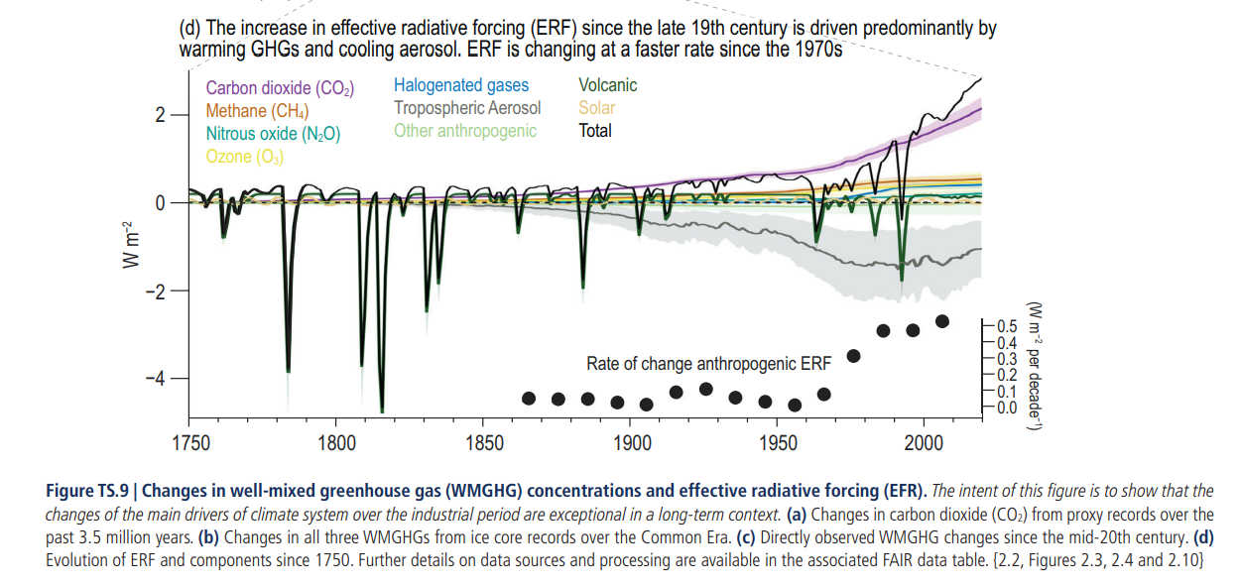
6 - Non-destructive composition analyses of the atmospheric particulate matter
Dario Massabò, Federico Mazzei, Paolo Prati Virginia Vernocchi
Atmospheric particulate matter, PM, (i.e. agglomerates of molecules dispersed in the atmosphere with dimension ranging from a few nm up to 100 um) is nowadays one of the most studied atmospheric pollutant. The effects of PM on health and environment are far to be completely understood. In particular the impact of PM on climate change is the largest source of uncertainty in the climate forcing models. Any action to mitigate the effect of PM (and of other pollutants) on human health and the environment must rely on a firm knowledge of the PM “sources”, both natural and anthropogenic. Such information can be only obtained through a multiparametric study of PM chemical composition, size distribution and temporal pattern.
IPCC, 2023

Slide 2
INFN Genova has been continuously developing methodologies and equipment for PM characterization in the last 30 years, mainly in collaboration with INFN Firenze (LABEC) and Milano. We have recently built the first atmospheric simulation chamber in Italy (https://www.labfisa.ge.infn.it/index.php/chambre), multi-wavelength and a broadband absorbance analysers with un-precedent performance The laboratory provides an overview of the analytical techniques for the compositional characterization of PM collected on filtering media. A set of equipment/techniques has to be used for a comprehensive information:
1) Energy-Dispersive X-ray Fluorescence to measure the elemental composition at the ppm level (same information inferred by Ion Beam Analysis at MV accelerator facilities). Elemental composition, metals in particular, gives a sort of fingerprint to identify pollution sources
2) Multi-wavelength (MWAA) and broadband (BLAnCA) absorbance analyser (from IR to UV) to measure the carbonaceous compounds and single-out their sources (Fossil fuel and Biomass burning, desert dust)
3) High-resolution gamma and alpha spectroscopy (by solid state detectors, High Purity Germanium and Silicon, respectively) to check for possible radioactive contamination.
4) production, aging and characterization of particulate matter by an atmospheric simulation chamber (ChAMBRe)
With groups of 3-4 persons, we will give the opportunity to enter this field and to experience/learn the basics of the listed analytical techniques (of broader use), particularly those at point 1 and 2.

Slide 3
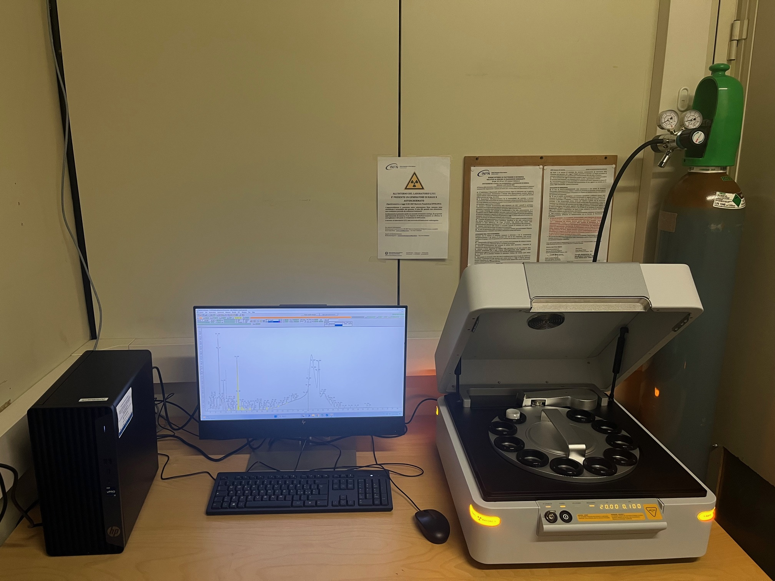
1
Fondamenti dell’analisi in fluorescenza X
Calibrazione ed analisi degli spettri
Ottimizzazione delle condizioni di lavoro
Pro e contra vs Ion Beam Analysis

Slide 4
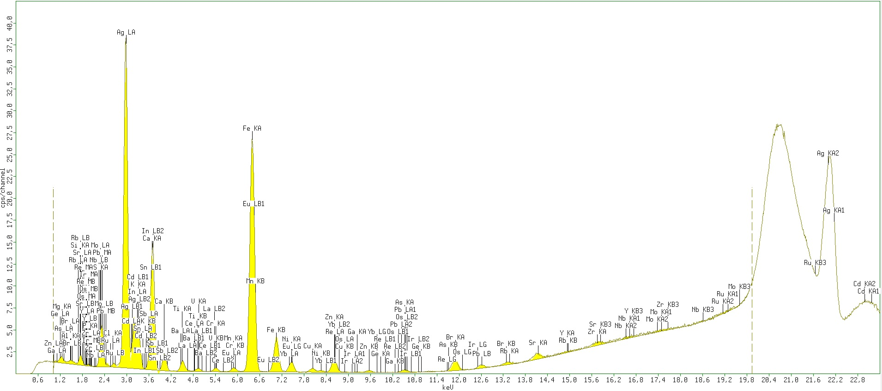
Il tipico caos di uno spettro X

Slide 5
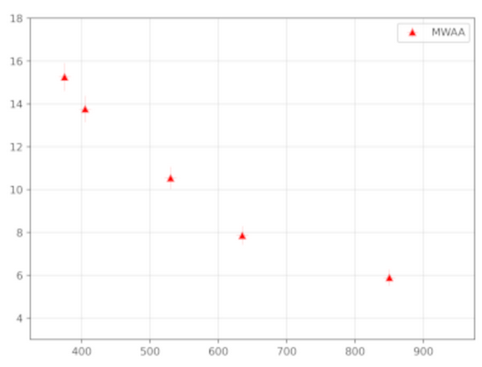
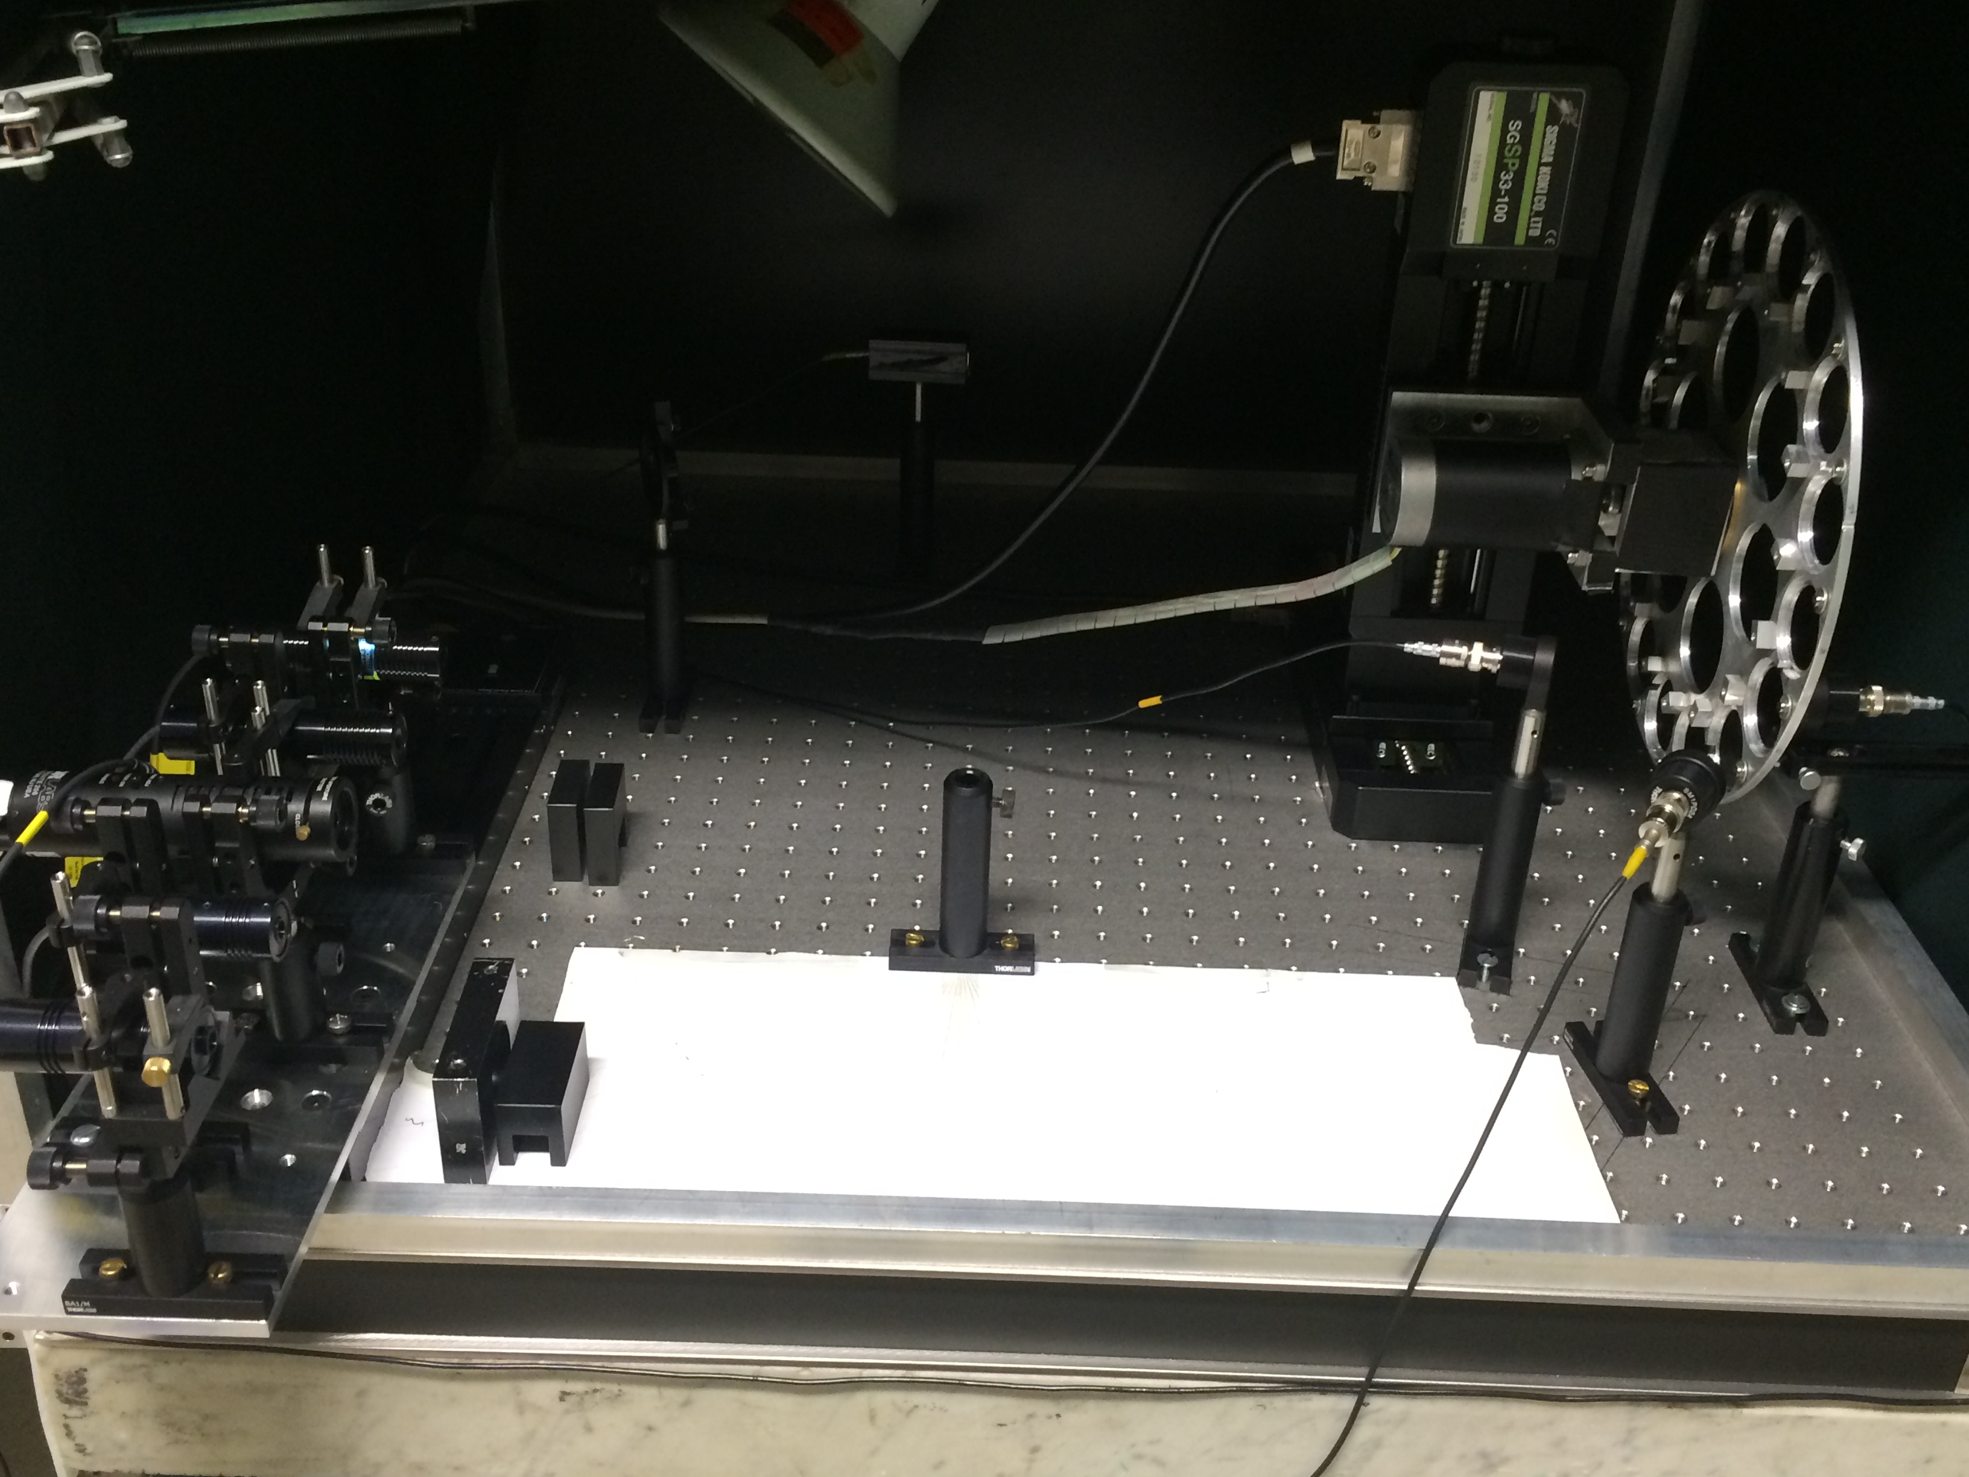
2
The Multi-Wavelength Absorbance Analyzer
5 LASER diodes:
375nm
407nm
532 nm
635nm
850 nm
Photodiodes
Motorized stage: λ selection

Slide 6
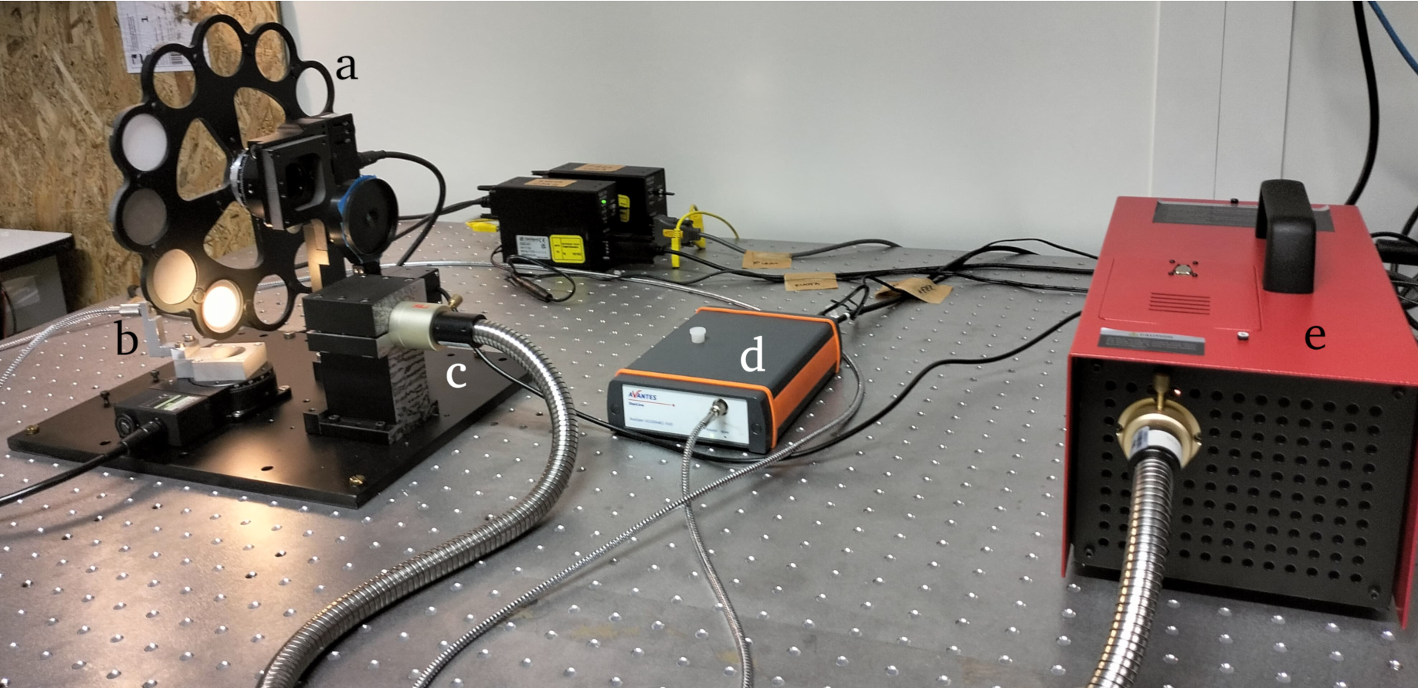
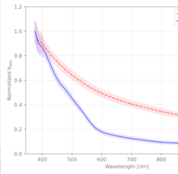
2
Funzionamento di uno spettrometro IR-IV
Misura di distribuzione angolare luce diffusa
Analisi dati in un modello a due componenti
BLAnCA
Misure di assorbanza, tra IR ed UV, con risoluzione in λ di 5 nm, ottenute dall’elaborazione della distribuzione angolare della radiazione angolare a passi di 5°, consentono di evidenziare andamenti diversi correlabili con le «sorgenti» del PM. Nell’esempio in figura: ABS di Black Carbon da combustione di fossili (red)e biomassa (blu)

Slide 7
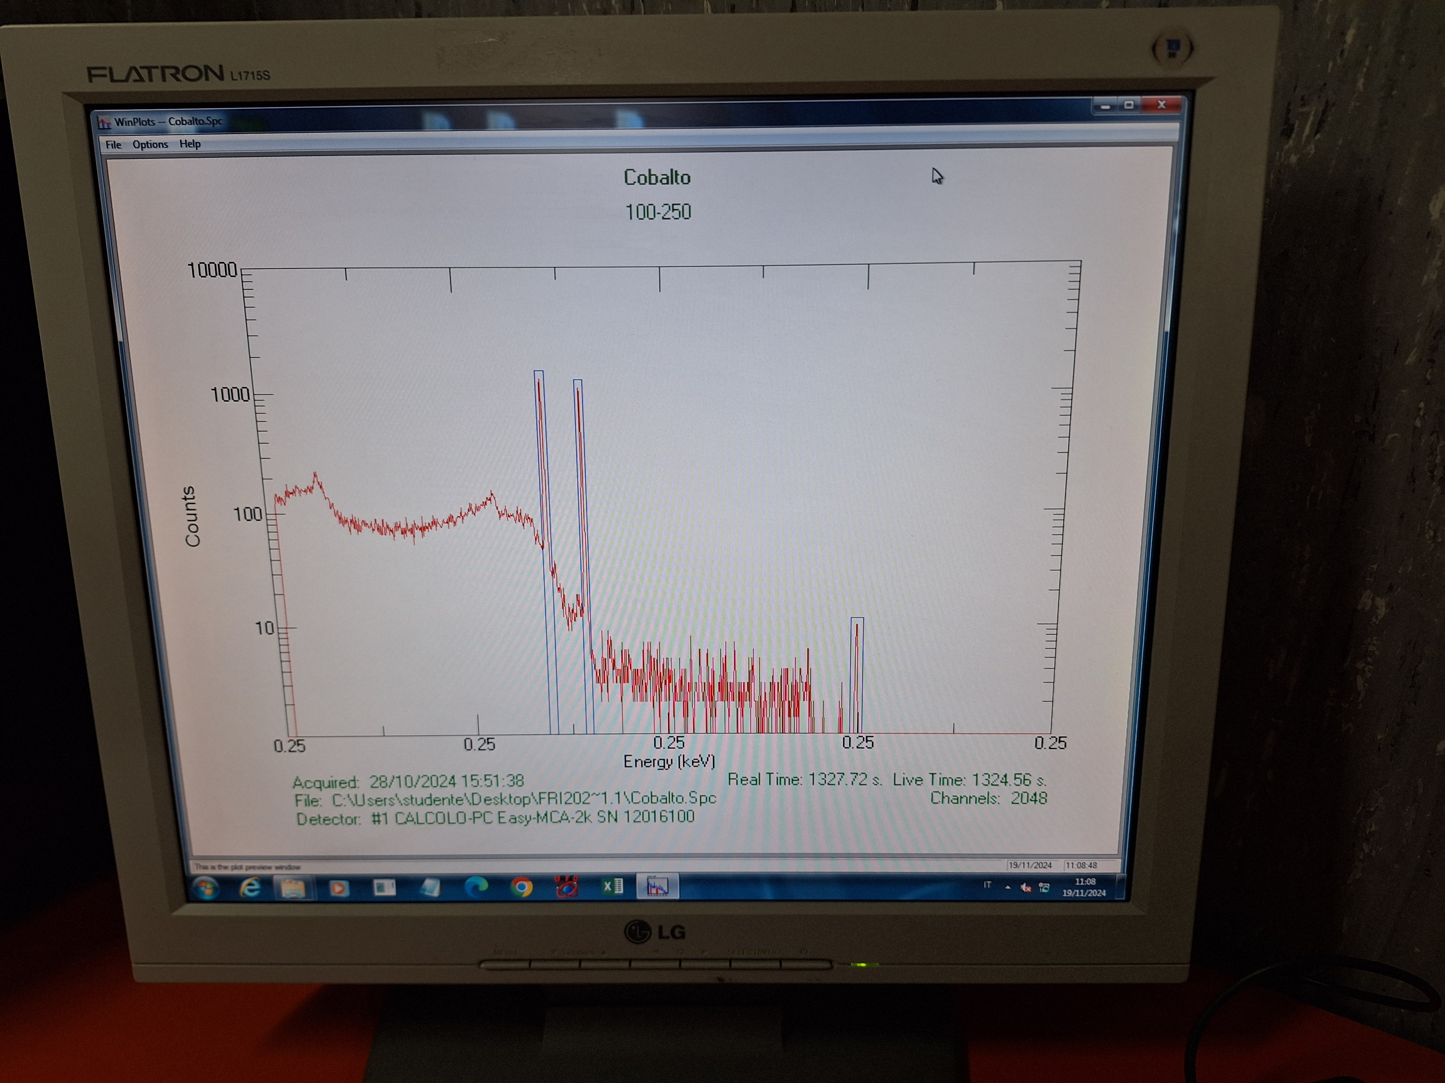
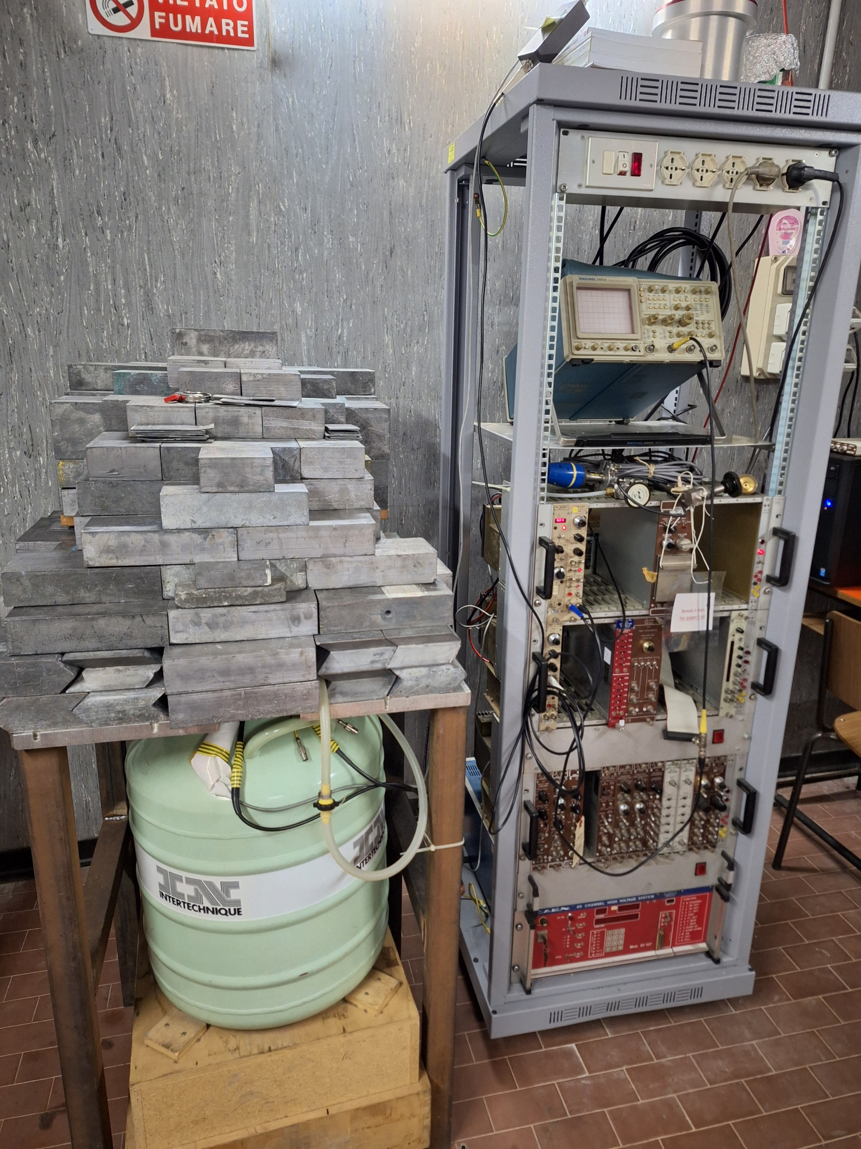
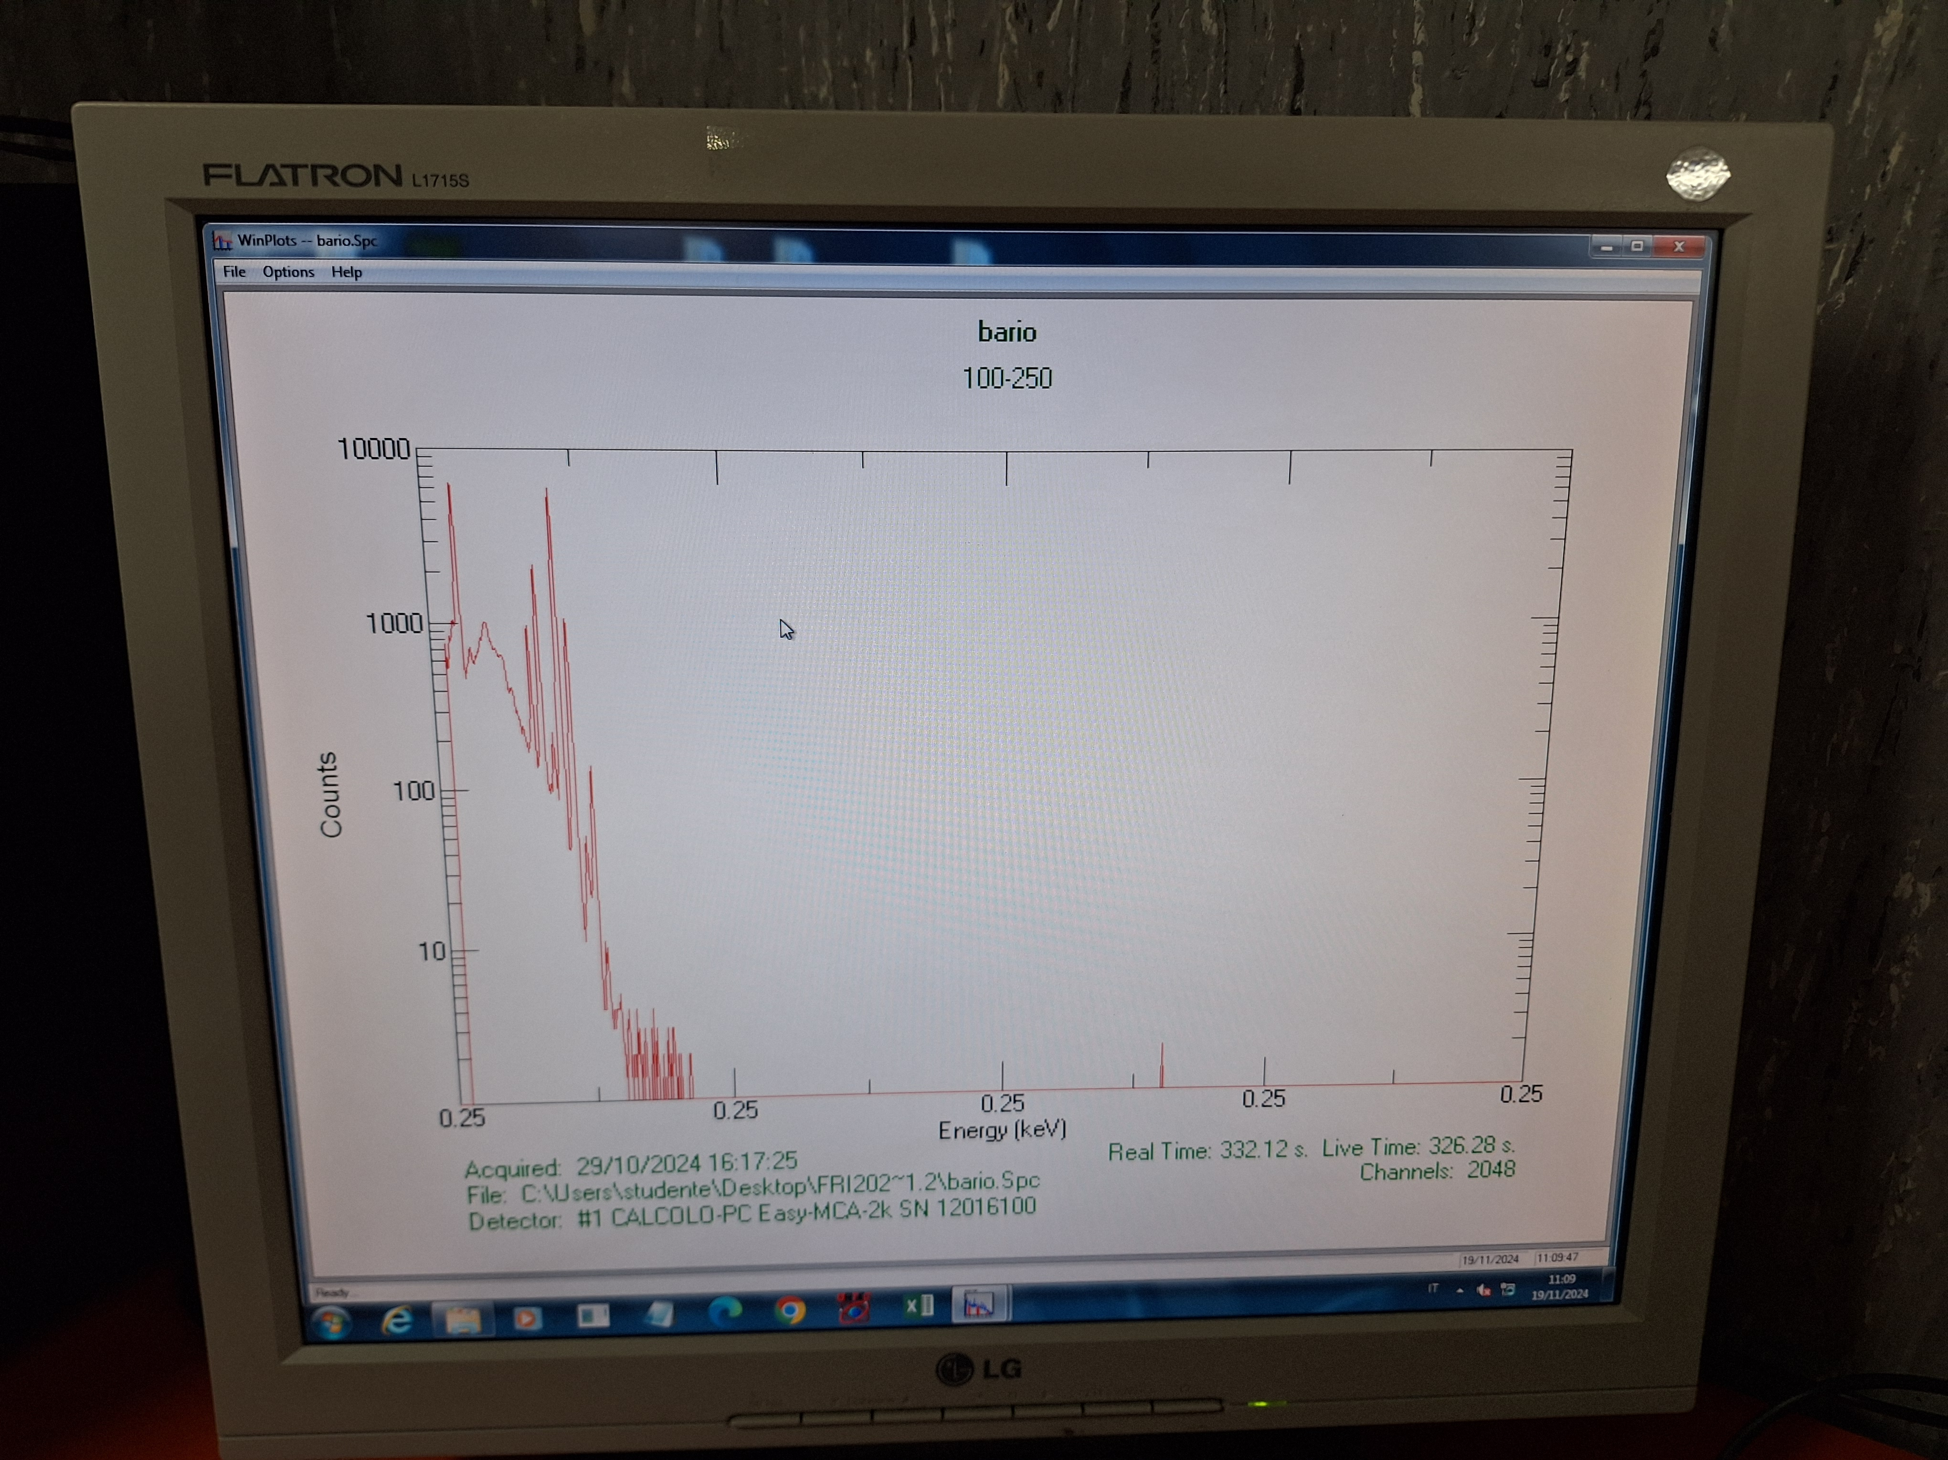
3
Spettrometria γ ad alta risoluzione tramite rivelatore al Germanio
Funzionamento di un rivelatore HP(Ge)
Calibrazione e misura curva di efficienza

Slide 8
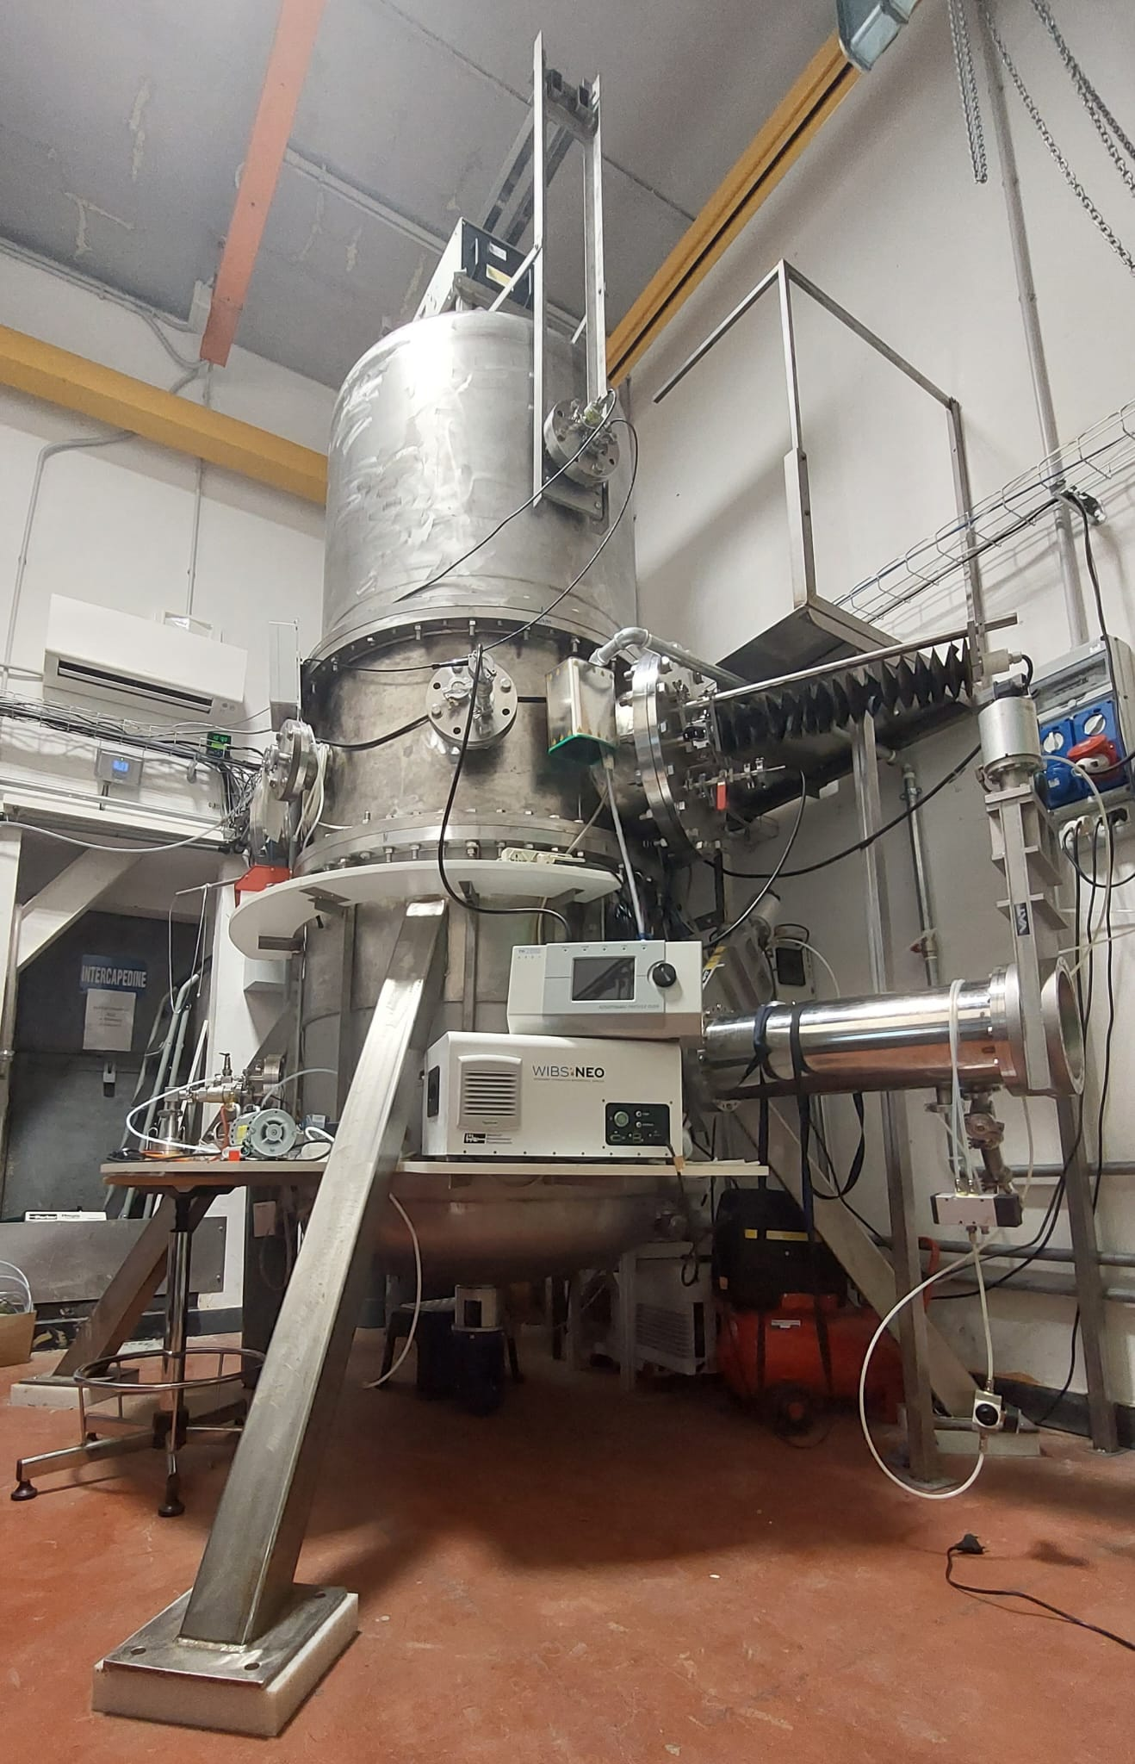
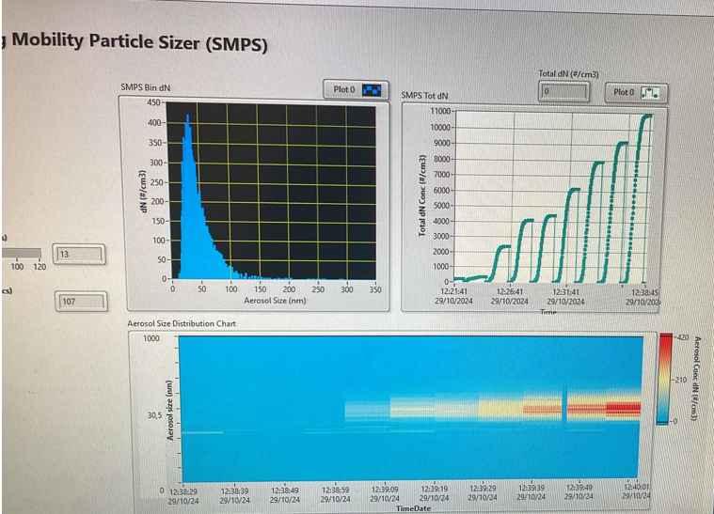
4
La facility ChAMBRe, l’unica camera di simulazione atmosferica in Italia.
Esempi di utilizzo: formazione e caratterizzazione di aerosol→ dai gas a «particelle» nel range dei 10 nm.
Gestione via Labview di un sistema complesso

Slide 9
I proponenti/esercitatori:
Federico Mazzei, Fisico, RTD-A, esperto di spettrometria X
Dario Massabò, Scienziato dei materiali, PA, esperto di misure ottiche
Virginia Vernocchi, Scienziata dei materiali, Tecnologo INFN, esperta di ASC
Marco Brunoldi, Fisico, tecnologo UNIGE, esperto in DAQ
Paolo Prati, Fisico, PO, esperto di aerosol atmosferici e spettrometria gamma
Considerazioni finali: tra le tecnologie elencate, si può scegliere ed approfondire quelle di maggiore e più ampio interesse (e.g. spettrometria X e γ) oppure concentrarsi sul problema scientifico del particolato atmosferico e presentare una carrellata degli approcci sperimentali della ricerca nel settore.

